Slide 1
সবাইকে আজকের পাঠে স্বাগতম

Slide 2
পরিচিতি
শ্রেণি: ৫ম
বিষয়: বাংলাদেশ ও বিশ্বপরিচয়
পাঠের শিরোনামঃ নারী-পুরুষ সমতা
পাঠ্যাংশঃ নারী নির্যাতন
সময়: ৪0 মিনিট
মোসা: নাজমী খাতুন
সহকারি শিক্ষক
দেওপুরা সপ্রাবি
গোমস্তাপুর, চাঁপাইনবাবগঞ্জ

Slide 3
শিখনফল
২. ১. ৩. নারী নির্যাতনের নেতিবাচক প্রভাব বলতে পারবে।

Slide 4
ছবিগুলো দেখ ও চিন্তা করে বল

Slide 5
আমাদের আজকের পাঠ
নারী নির্যাতন

Slide 6
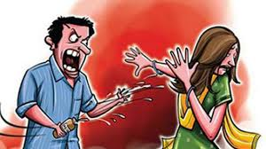
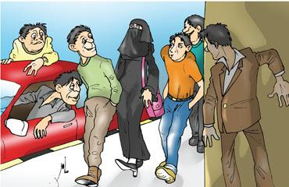
নিচের ছবিগুলো দেখ ও চিন্তা করে বল?
নারীদের এসিড ছুঁড়ে মারা
নারীদের ইভটিজিং করা
এসব নির্যাতনের কারণে নারীরা চাকুরী বা বাইরে বের হতে পারে না বিধায় সমাজের উন্নয়ন তথা দেশের উন্নয়ন ব্যাহত হচ্ছে।

Slide 7
নিচের ছবি দু’টিতে কি দেখতে পাচ্ছ চিন্তা করে বল?
যৌতুকের কারণে নারীরা নির্যাতিত হচ্ছে। এই কারণে নারীকে বোঝা মনে করা হয়।

Slide 8
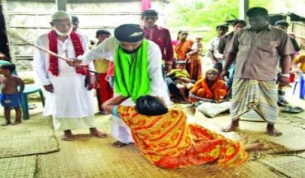
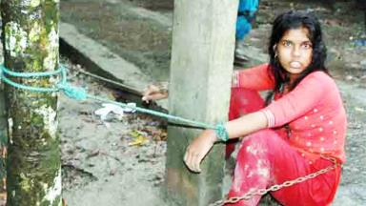
এসো আরো দু’টি ছবি দেখি
এসো আরো দু’টি ছবি দেখি
ধর্মীয় অপরাধের কথা বলে অবৈধভাবে নারীদের নির্যাতন করছে। ফলে নারীরা বাড়ির বাইরে যেতে বা কারো সাথে মিশতে পারে না। এতে তারা শারীরিক ও মানসিকভাবে ক্ষতিগ্রস্ত হচ্ছে।

Slide 9
এসো আরো দু’টি ছবি দেখি
নারী নির্যাতনের কারণে মেয়েদের শিক্ষার সুযোগ ব্যাহত হচ্ছে।

Slide 10
শারীরিক ও মানসিকভাবে ভেঙ্গে পরছে।
দেশের উন্নয়ন বাধাগ্রস্ত
শিক্ষা ব্যাহত হচ্ছে
নারী নির্যাতন
মানবাধিকার খর্ব হচ্ছে

Slide 11
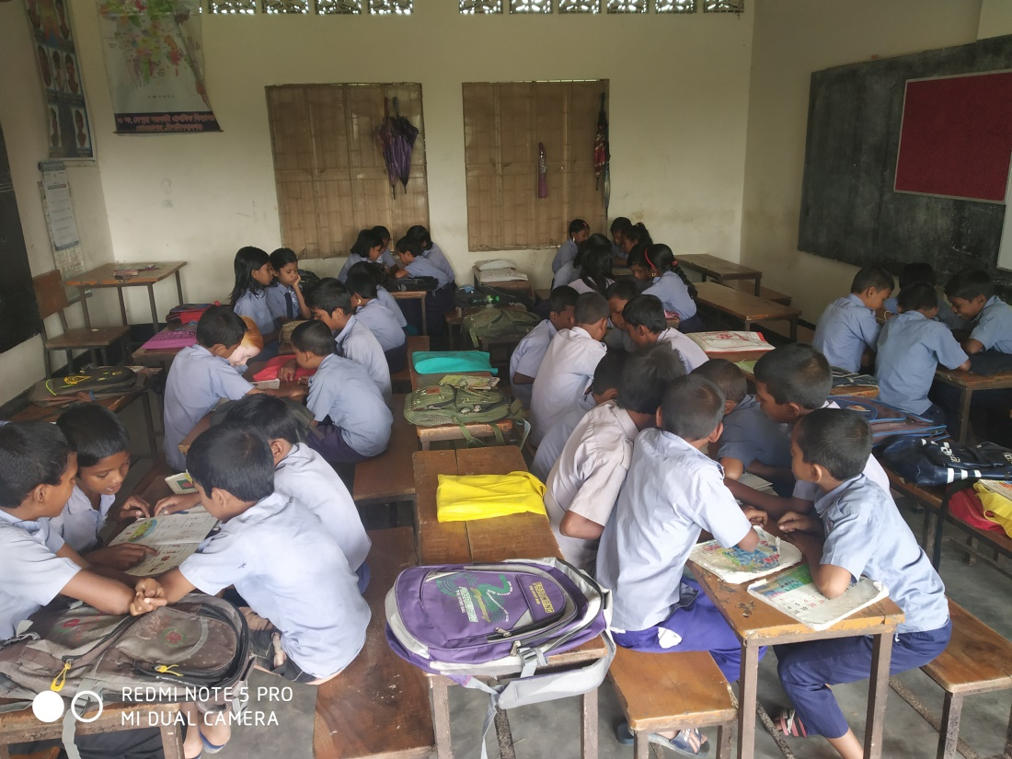
দলীয় কাজ
নারী নির্যাতনের নেতিবাচক প্রভাবগুলোর ফলে দেশের উন্নয়ন কীভাবে ক্ষতিগ্রস্ত হচ্ছে তা দলে আলোচনা করে লেখ।

Slide 12
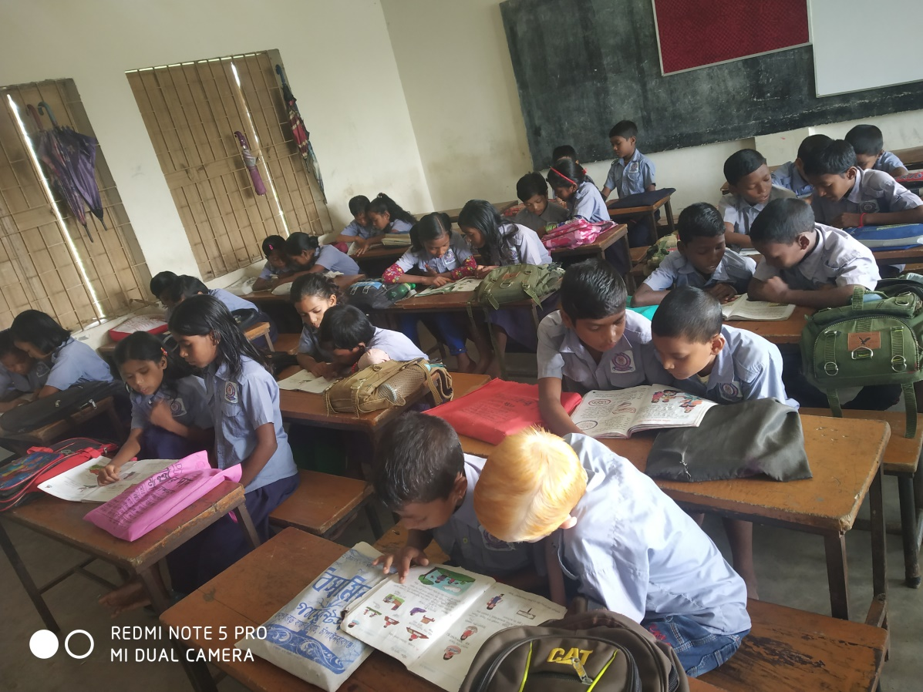
জোড়ায় কাজ
নারী নির্যাতন প্রতিরোধে সরকারের কোন মন্ত্রণালয় কাজ করে এবং কী কী কাজ করছে?

Slide 13
একক কাজ
একক কাজ
কী কী কারণে নারীরা নির্যাতিত হচ্ছে?

Slide 14
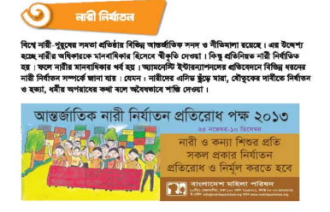
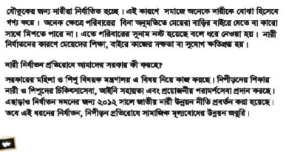
সবাই বইয়ের ৬৮ পৃষ্ঠা বের করে নিরবে পড়।

Slide 15
ধন্যবাদ

